Slide 1
PREDATOR 3D
Prostorový repelent a dýmovnice - ochrana proti komárům
RNDr. F. RETTICH CSc., RNDr. O. ŠEBESTA, R. VYSKOČIL
Státní zdravotní ústav, Praha
KHS, Brno
Leroy Cosmetic s.r.o, Lednice

Slide 2
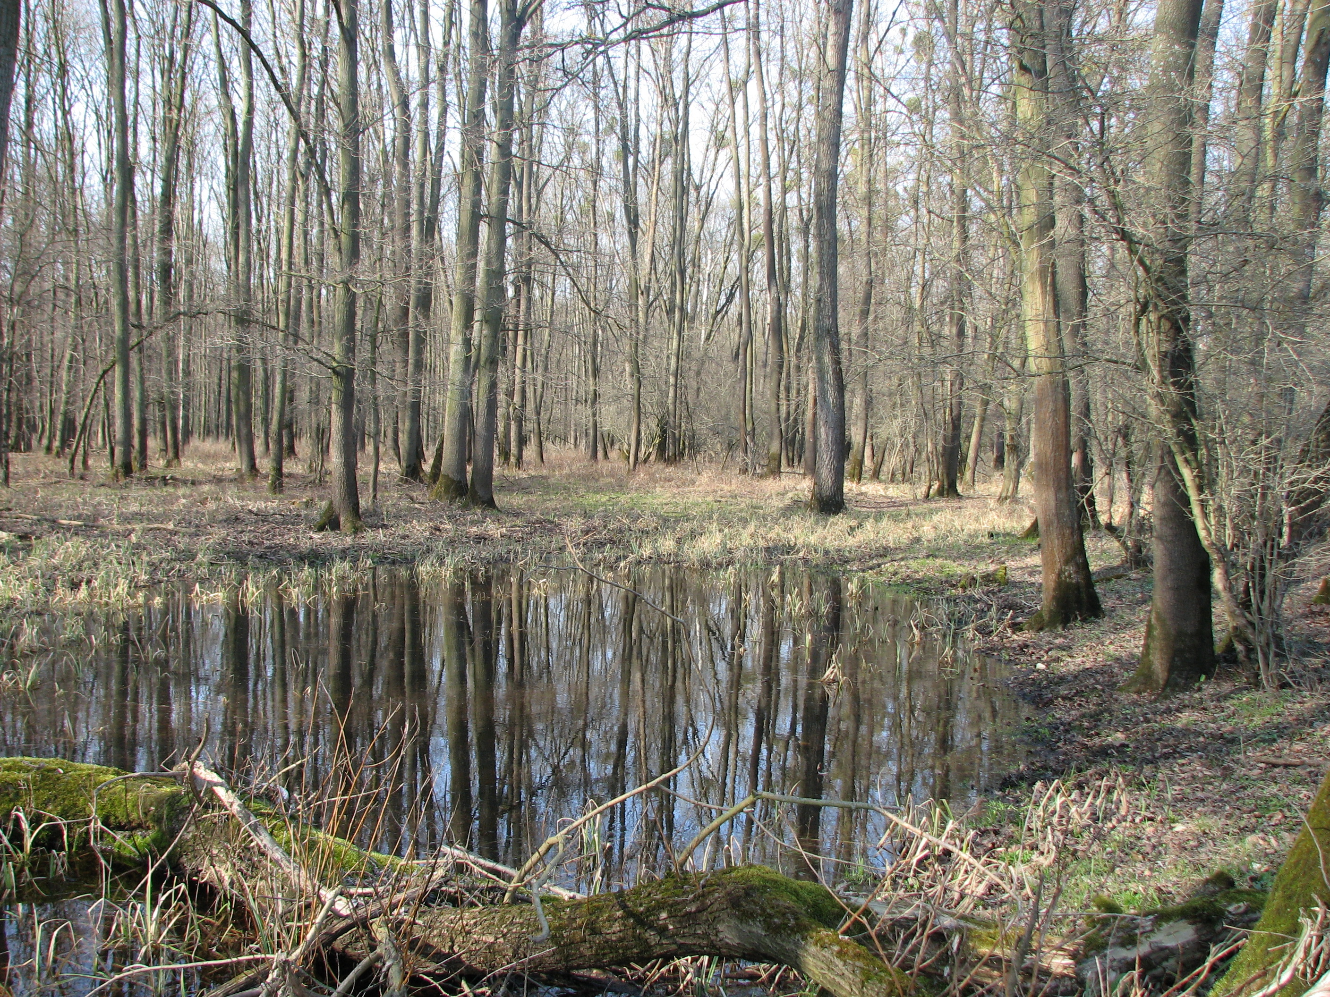
Líhniště komárů v lužním lese

Slide 3
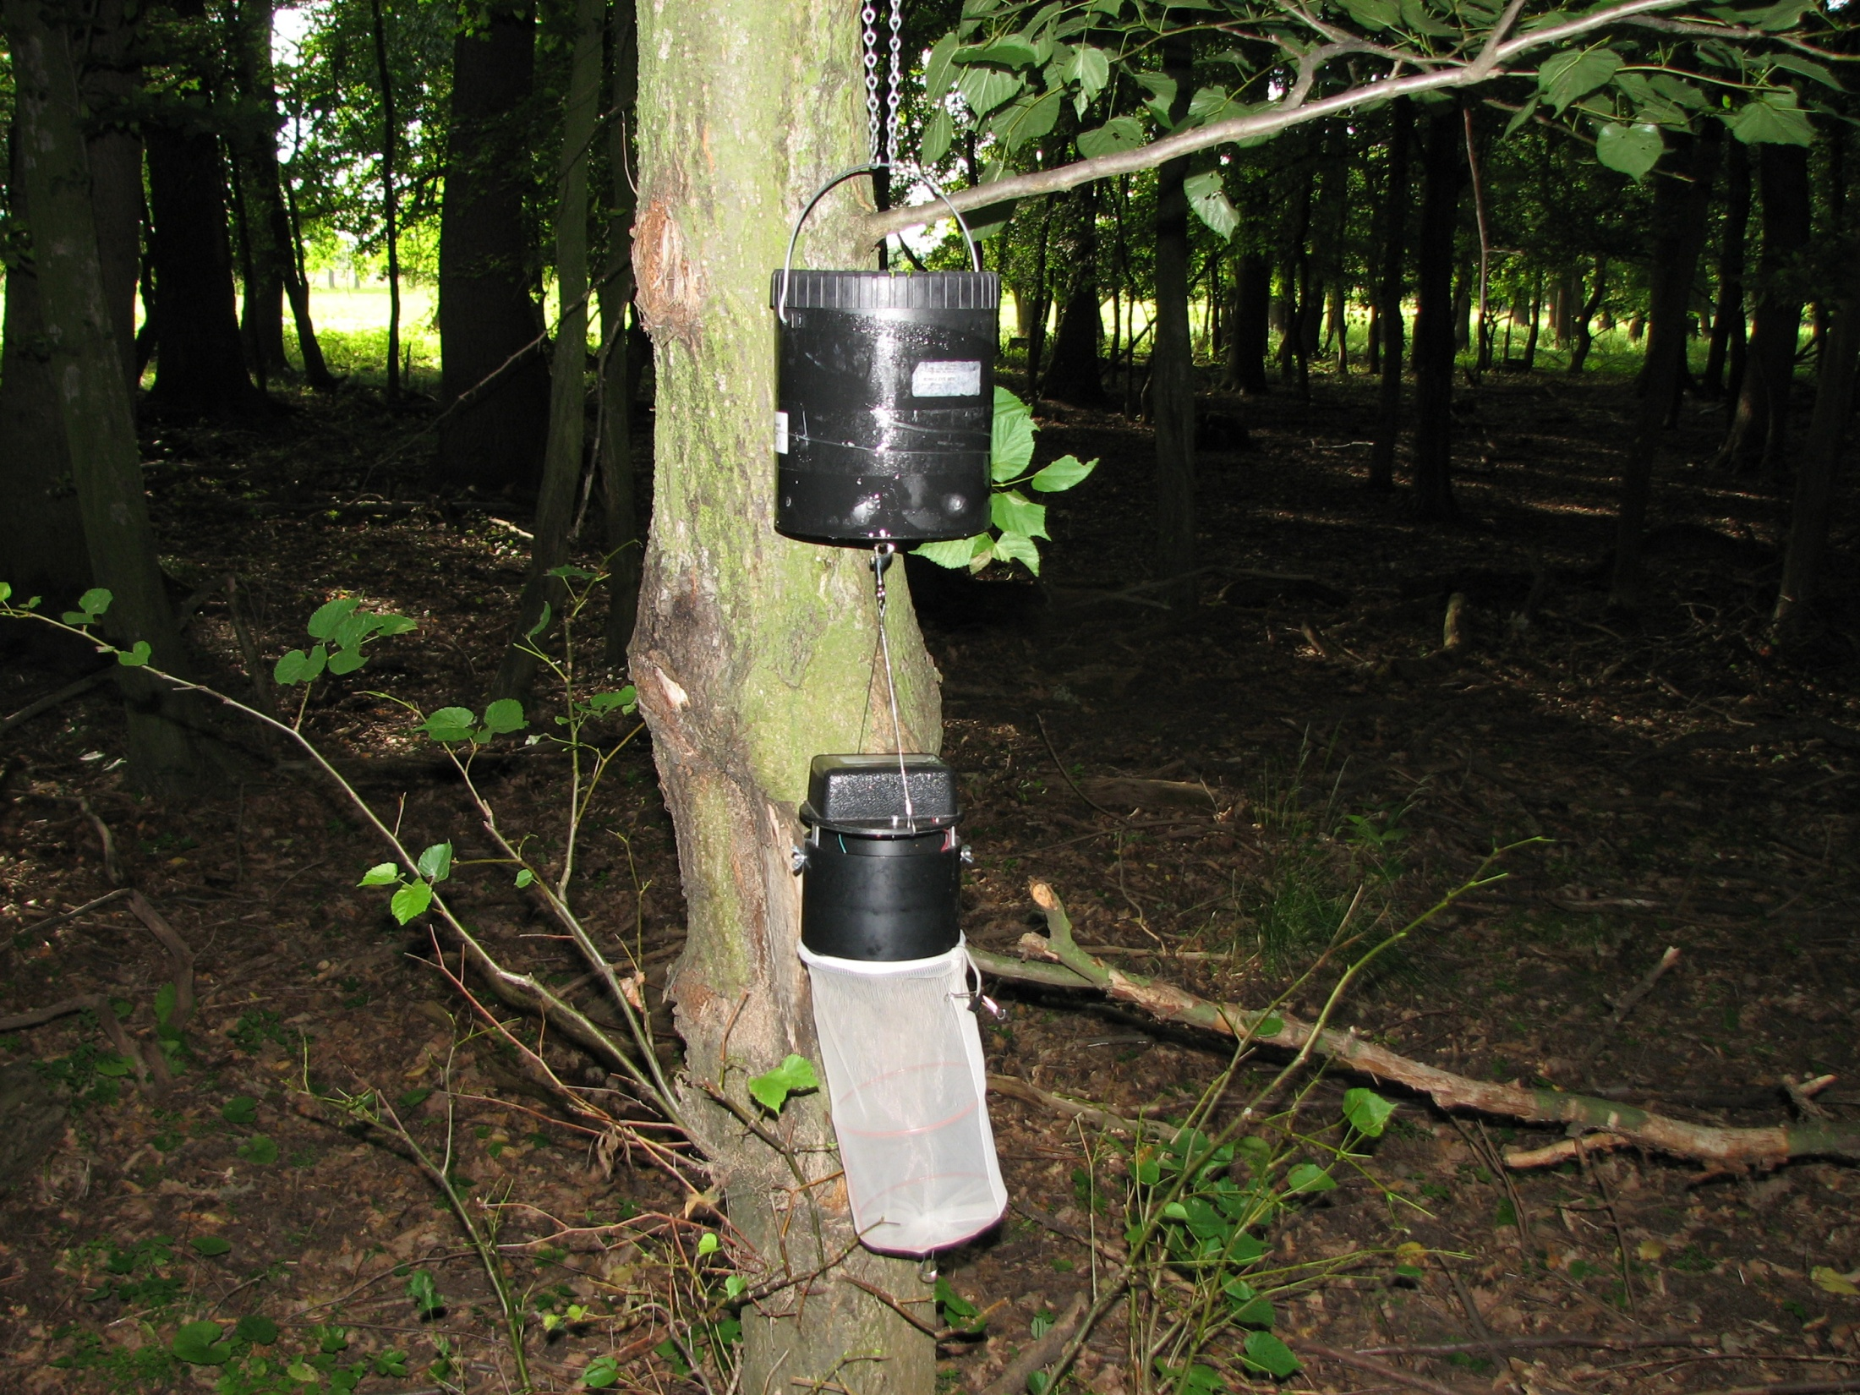
Past na komáry

Slide 4
PREDATOR 3D
3D ochrana
Aerosolové domácí použití
Koncentrát
Aplikace pomocí
postřiku
Dýmovnice

Slide 5
PREDATOR 3D
Aerosol

Slide 6
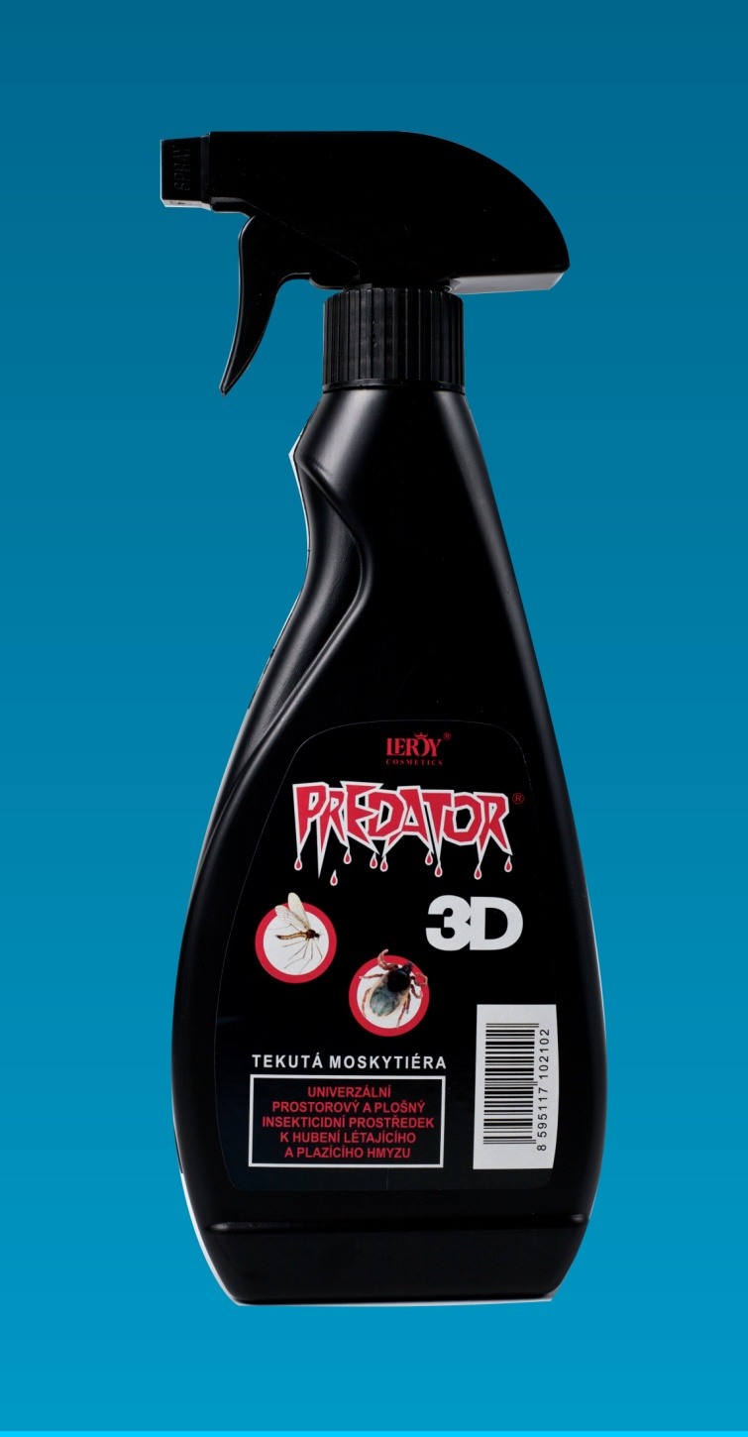

Slide 7
Uveden počet bodajících komárů Oc.sticticus před a po aplikaci Predatoru 3D na verandě lovecké chatky (4,6 ml/m²)
Denní čas | veranda | teplota | RH % | Kontrola
14.00 | >50 | 30.0 | 60 | 50/1 minuta
14.05-14.08 | Proveden postřik verandy
14.08-14.23 | 5
14.24-14.44 | 8 | 30.2 | 55 | >50/1 minuta
14.45-.15.00 | 0
16.00-16.30 | 11 |  |  | >50/1 minuta
16.30-16.45 | 7
17.00 | 1-2/min.
18.00 | 1-2/min. |  |  | >50/1 minuta
19.00 | 3-5/min. | 28.5 | 72
9.30 | 1-2/min. | 26.6 | 65 | >50/1 minuta

Slide 8
PREDATOR 3D
Koncentrát ředitelný vodou

Slide 9
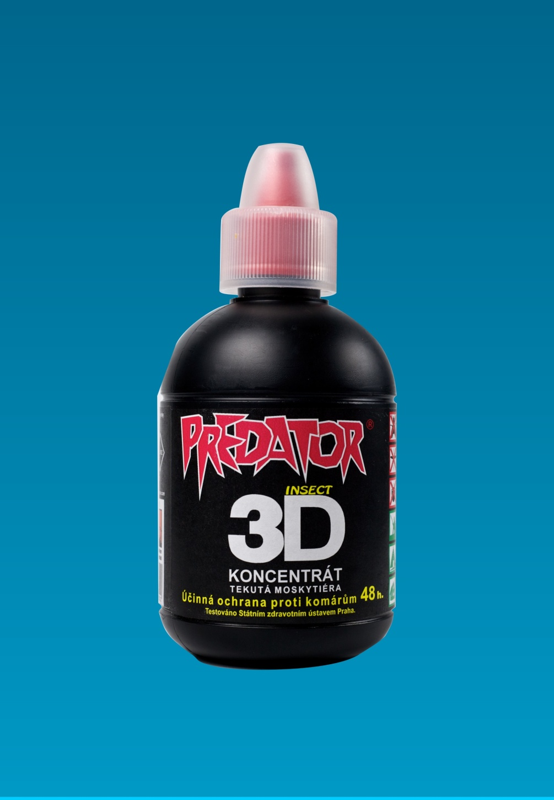

Slide 10
Účinnek Predatoru 3D na 3 stanovištích lužního lesa.
Uveden počet komárů odchycených světelnou pastí s C0²
Stanoviště | ml/ha | mg/m2 | Před aplik. | 2,5 hod. | 6,5 | 12 | 24 | 48 hod.
Mirafeldy | 90 | 0,9 | >200 | 0 | 2 | 0 | 0 | 24 (91.1%)
Doubravka | 120 | 1,2 | 364 | 0 | 0 | 0 | 21 (95.0%) | 2 (99,3%)
Schiffort | 190 | 1,9 | >200 | 0 | 0 | 0 | 5 (98,8%) | 3 (98,9)
Kontrola | 0 | 0 | 190 | 251 | 396 | 129 | 420 | 270

Slide 11
PREDATOR 3D
Insekticidní dýmovnice

Slide 12
Výhody použití
        Snadná aplikace v těžce přístupném terénu
        Okamžitá účinnost
        Nízká persistence
        Šetrnost k životnímu prostředí
        Malé balení

Slide 13
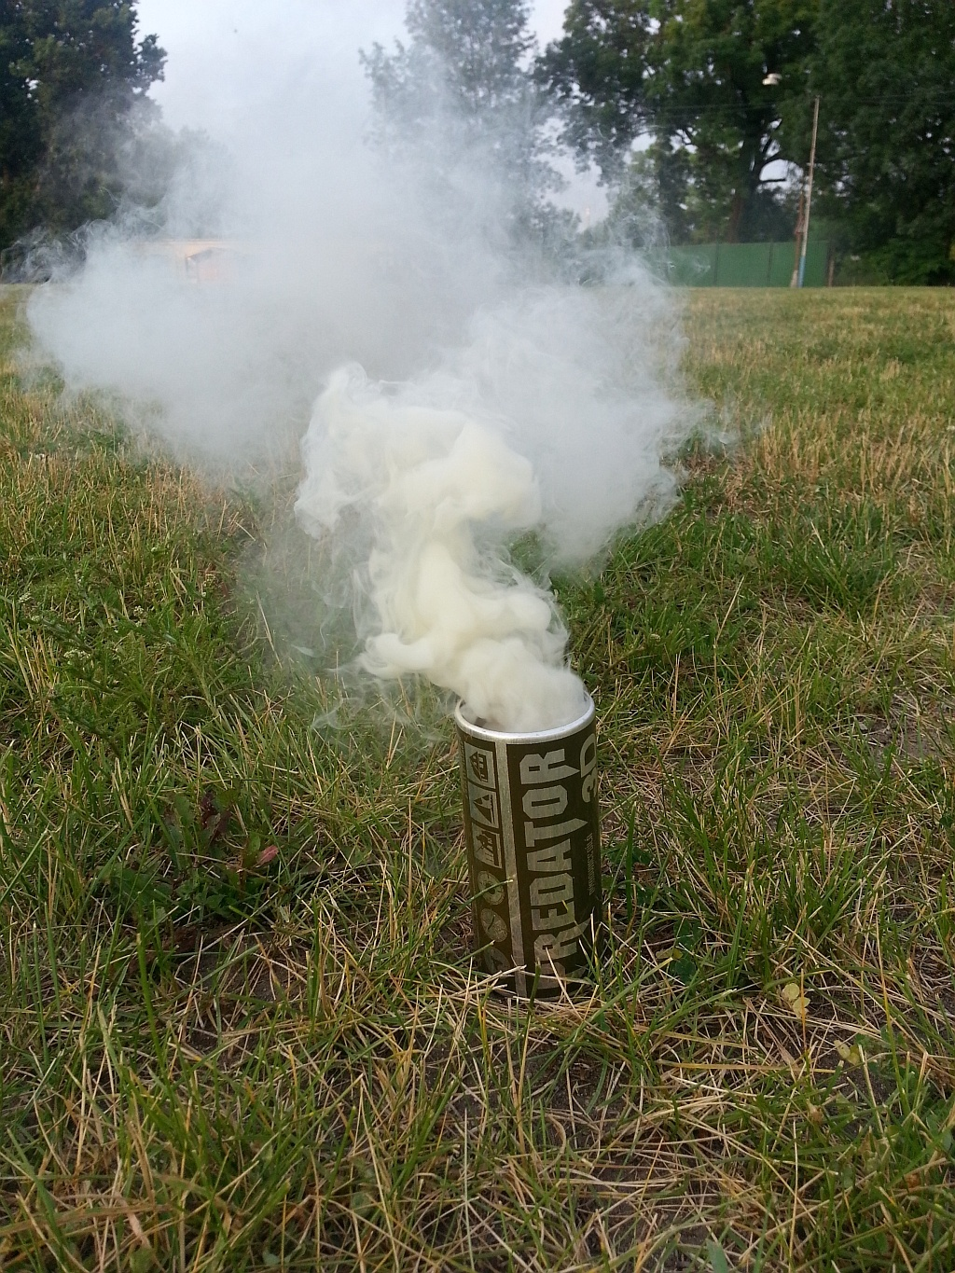

Slide 14
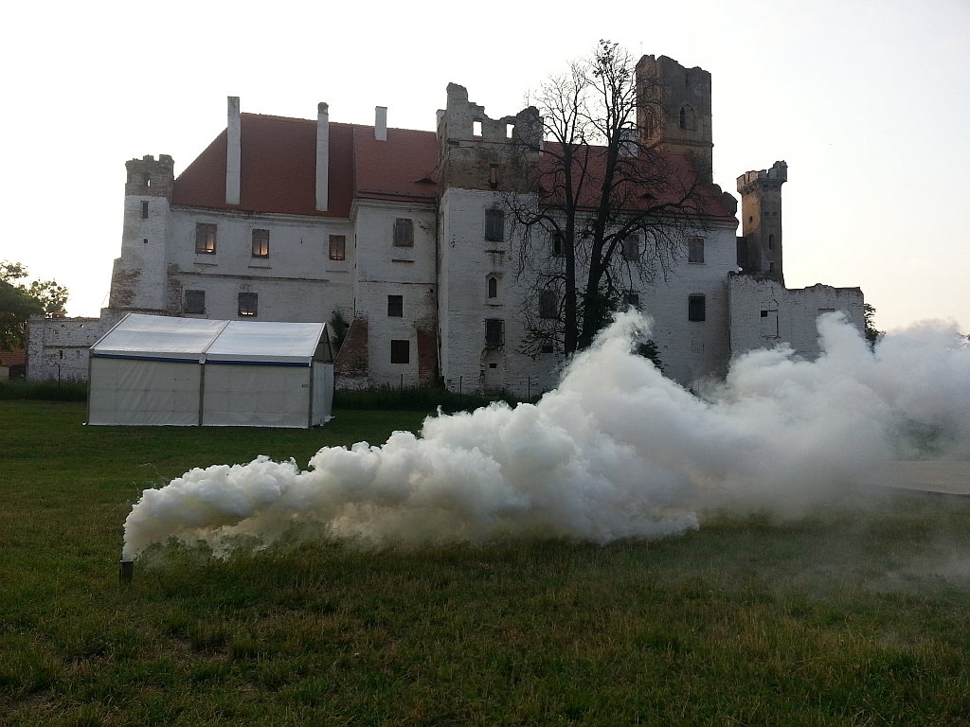

Slide 15
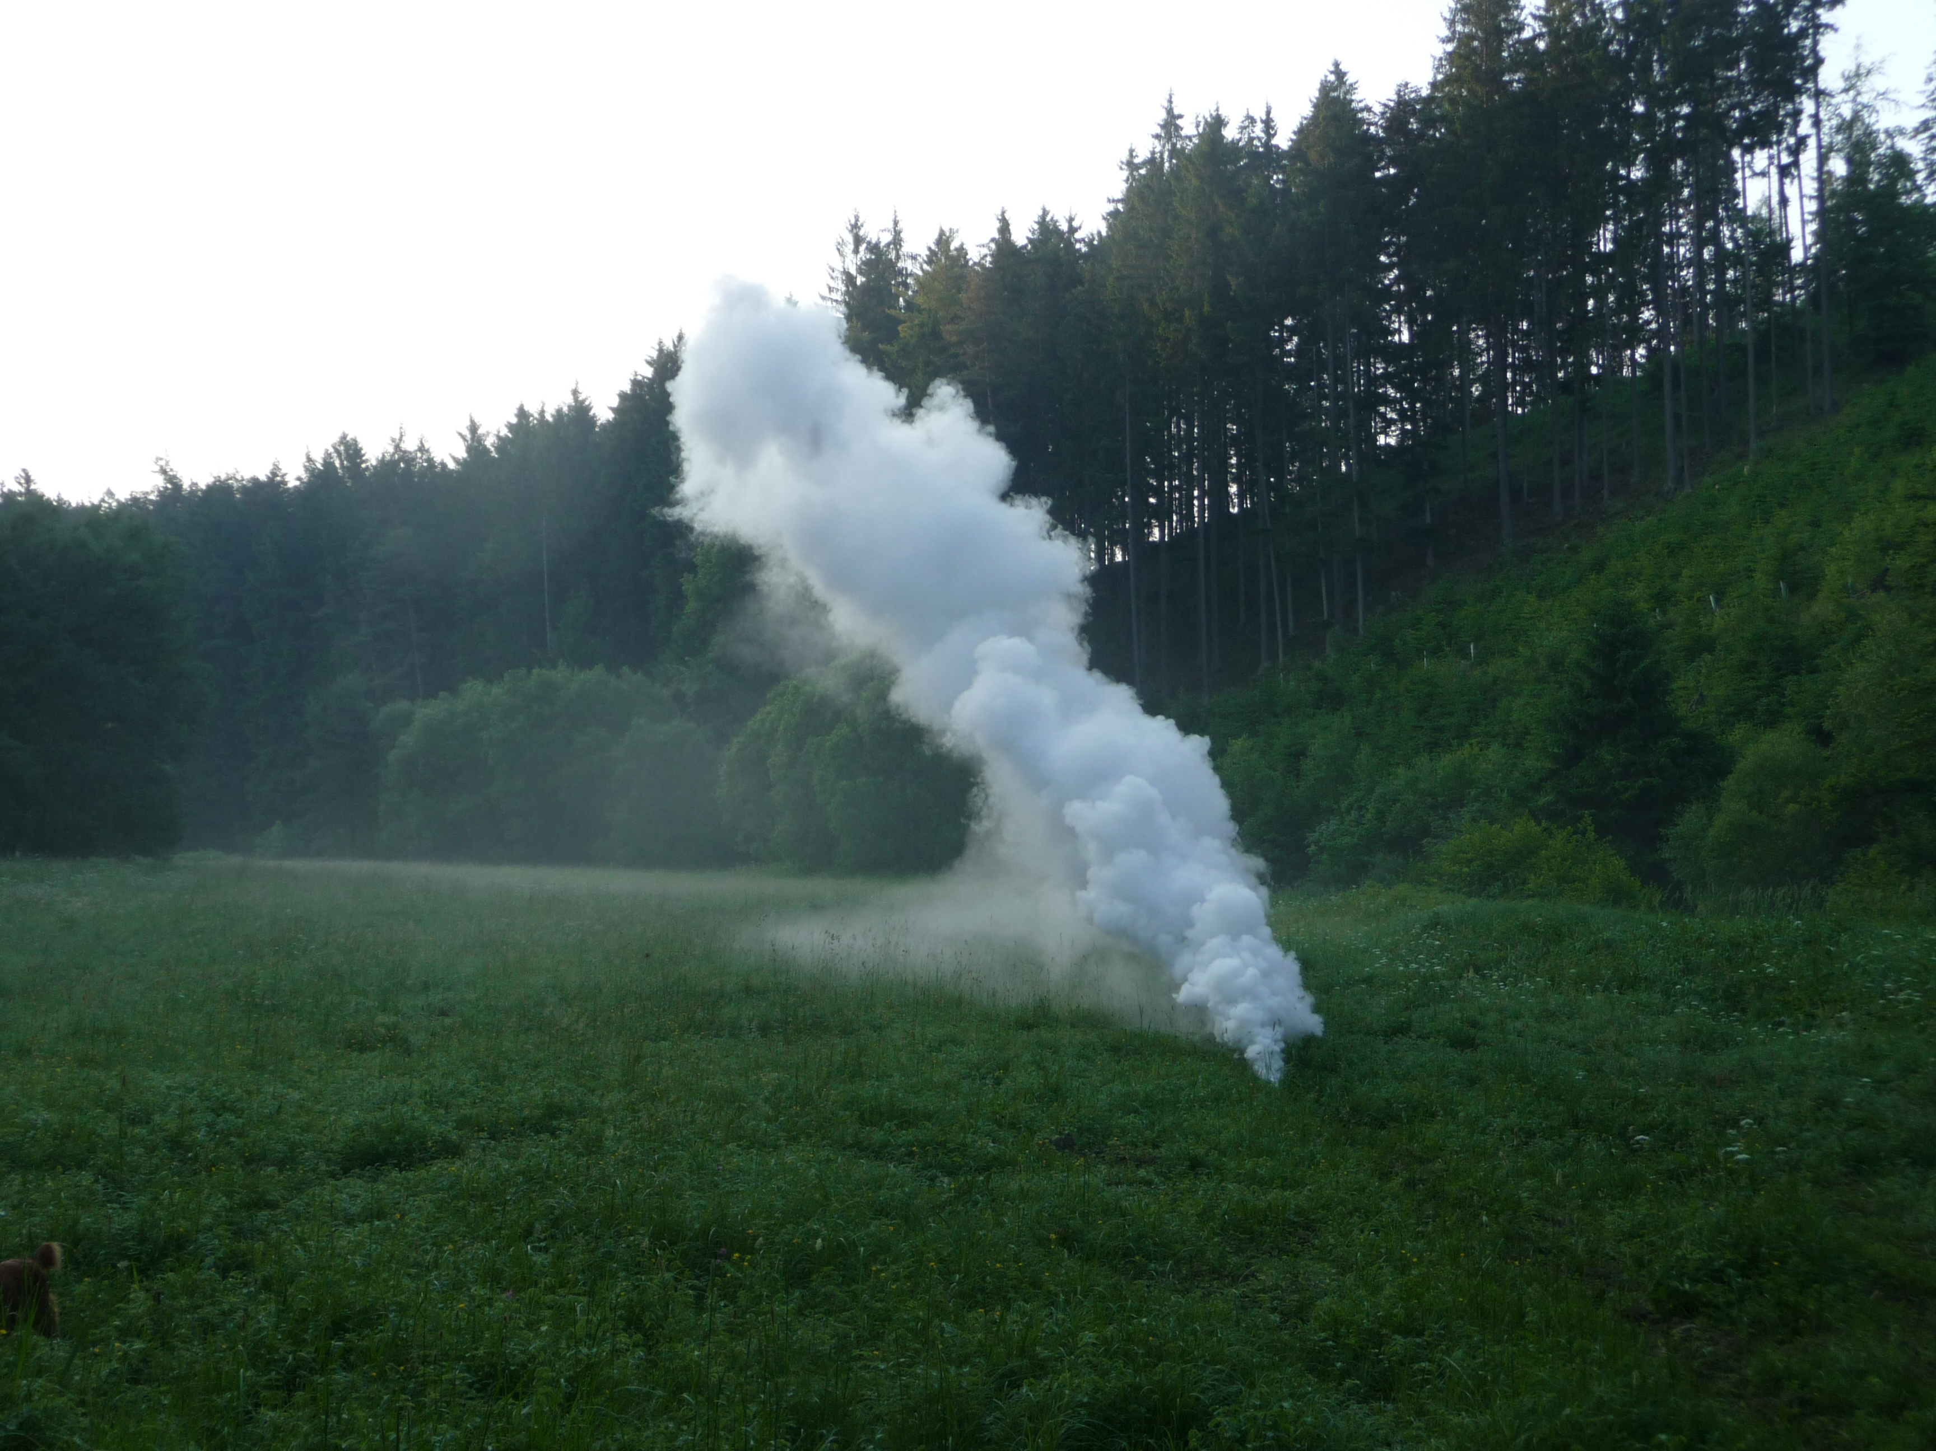

Slide 16
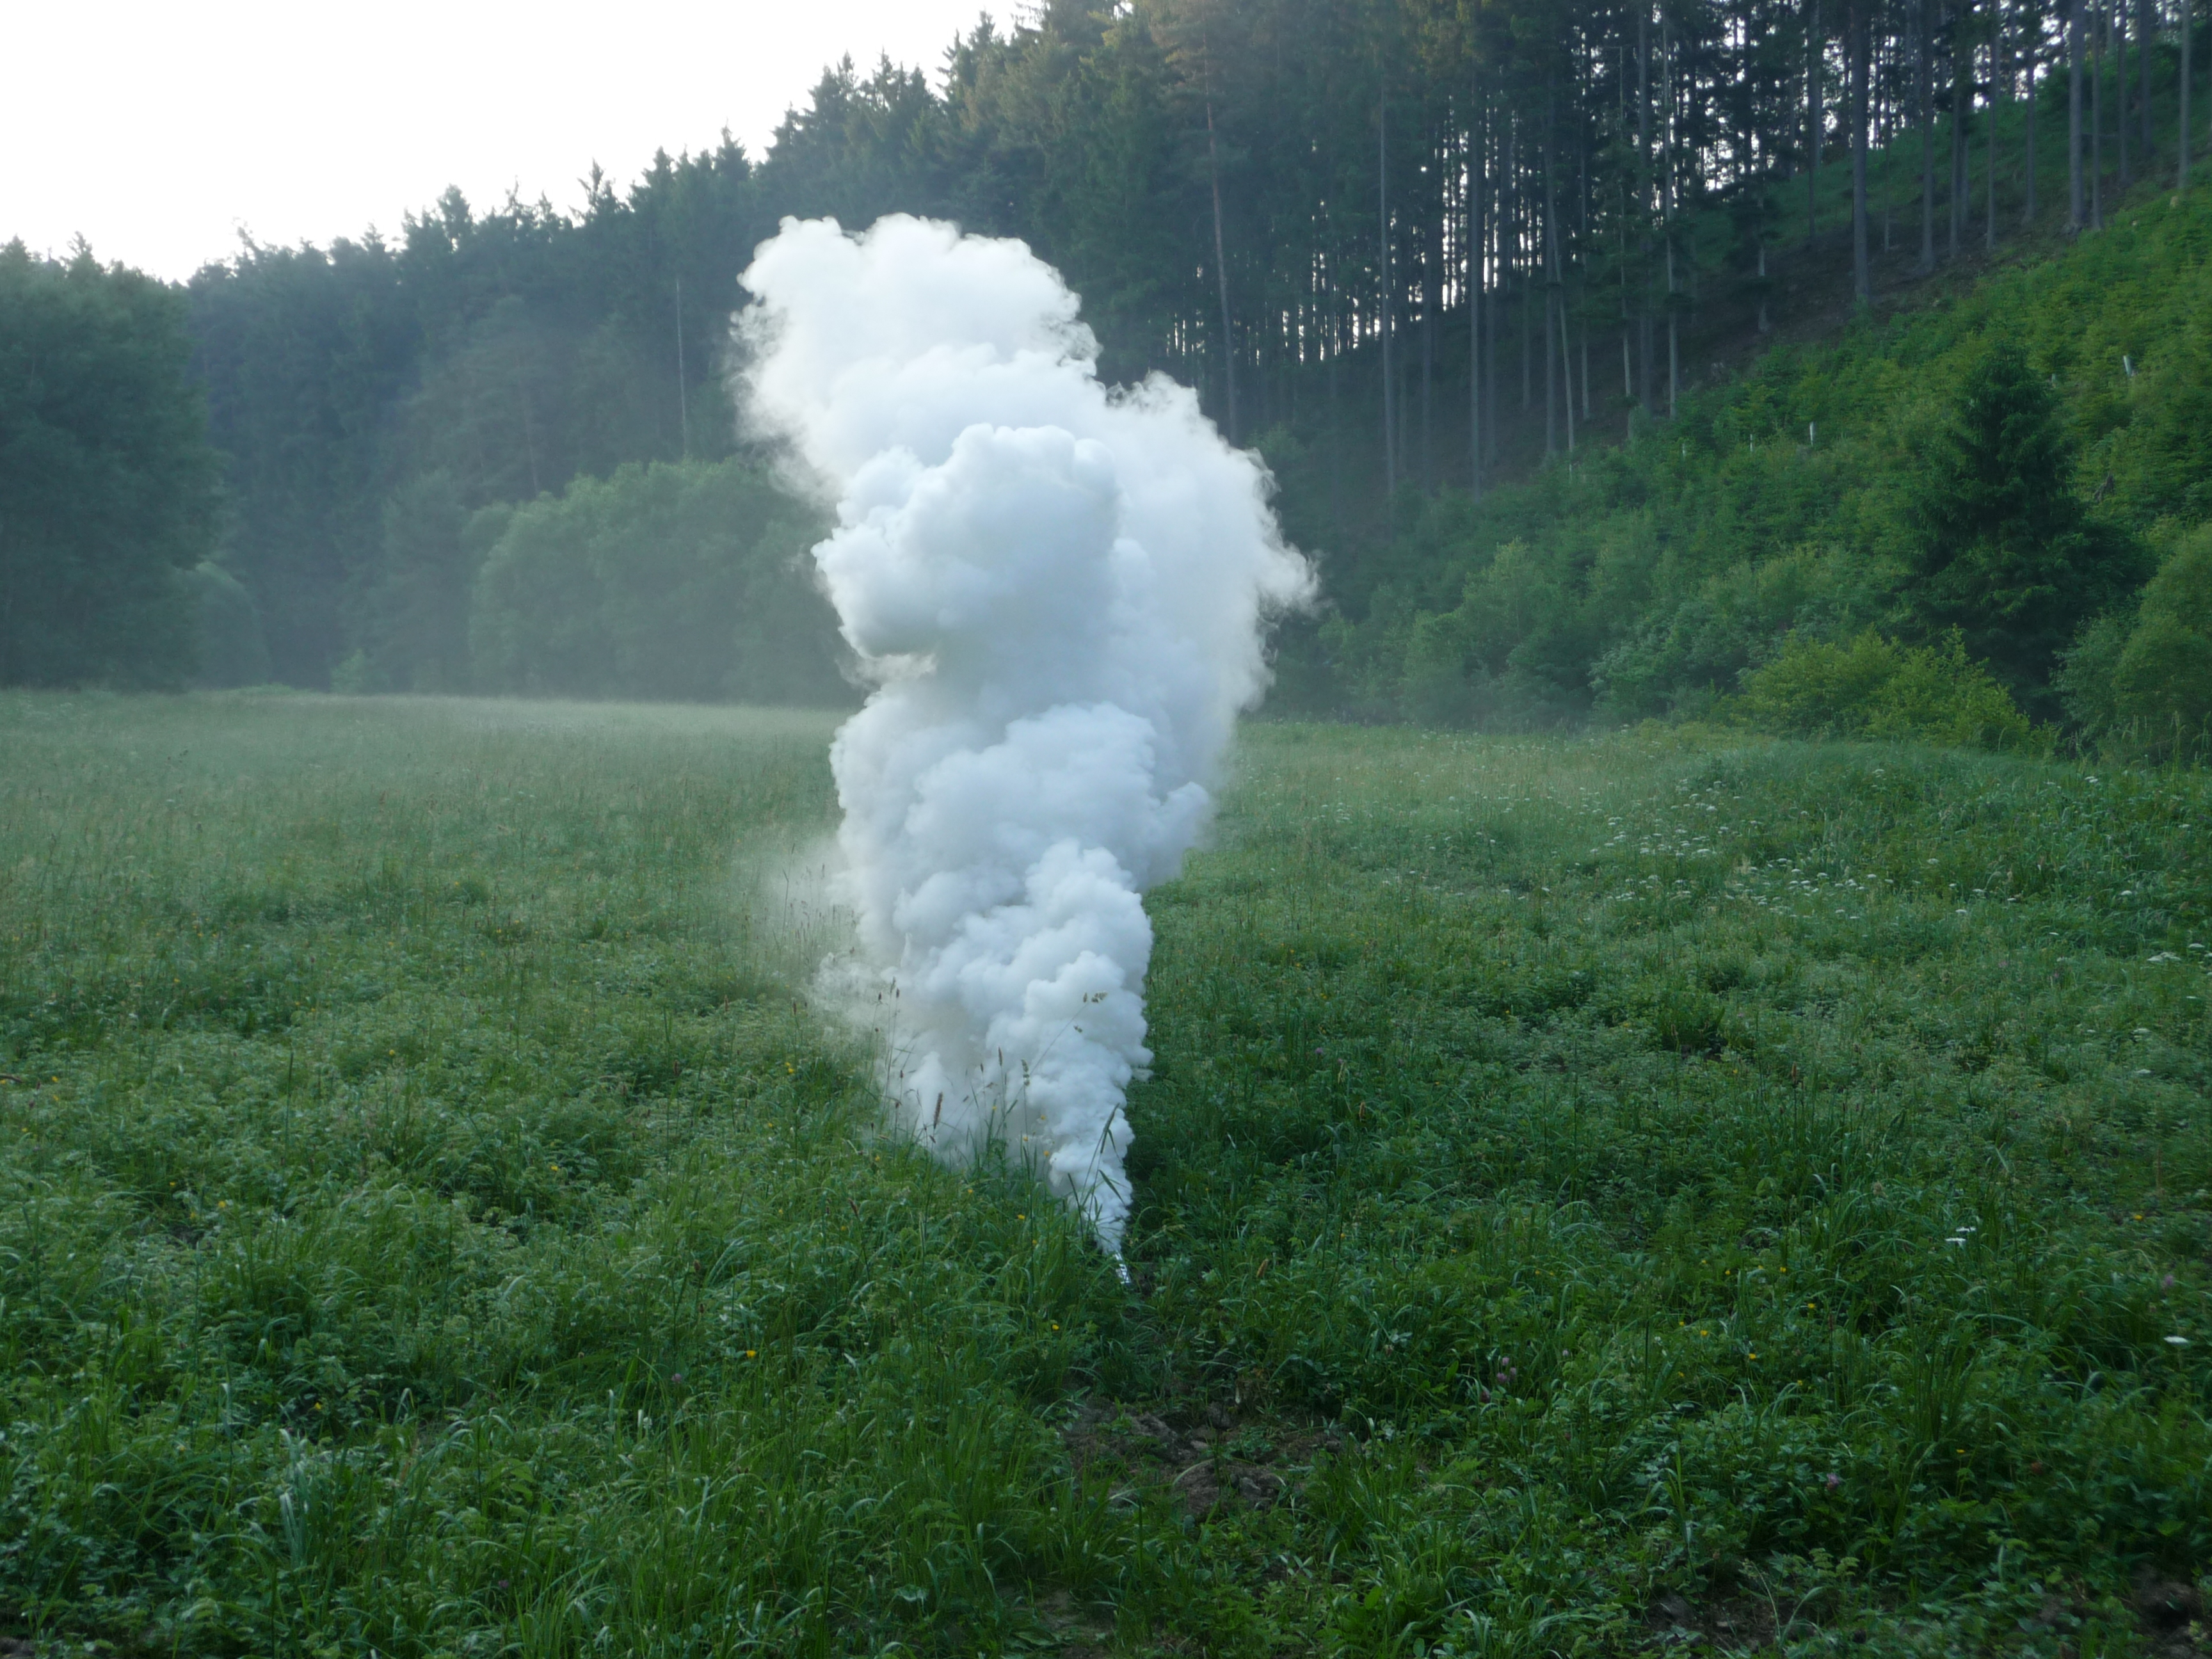

Slide 17
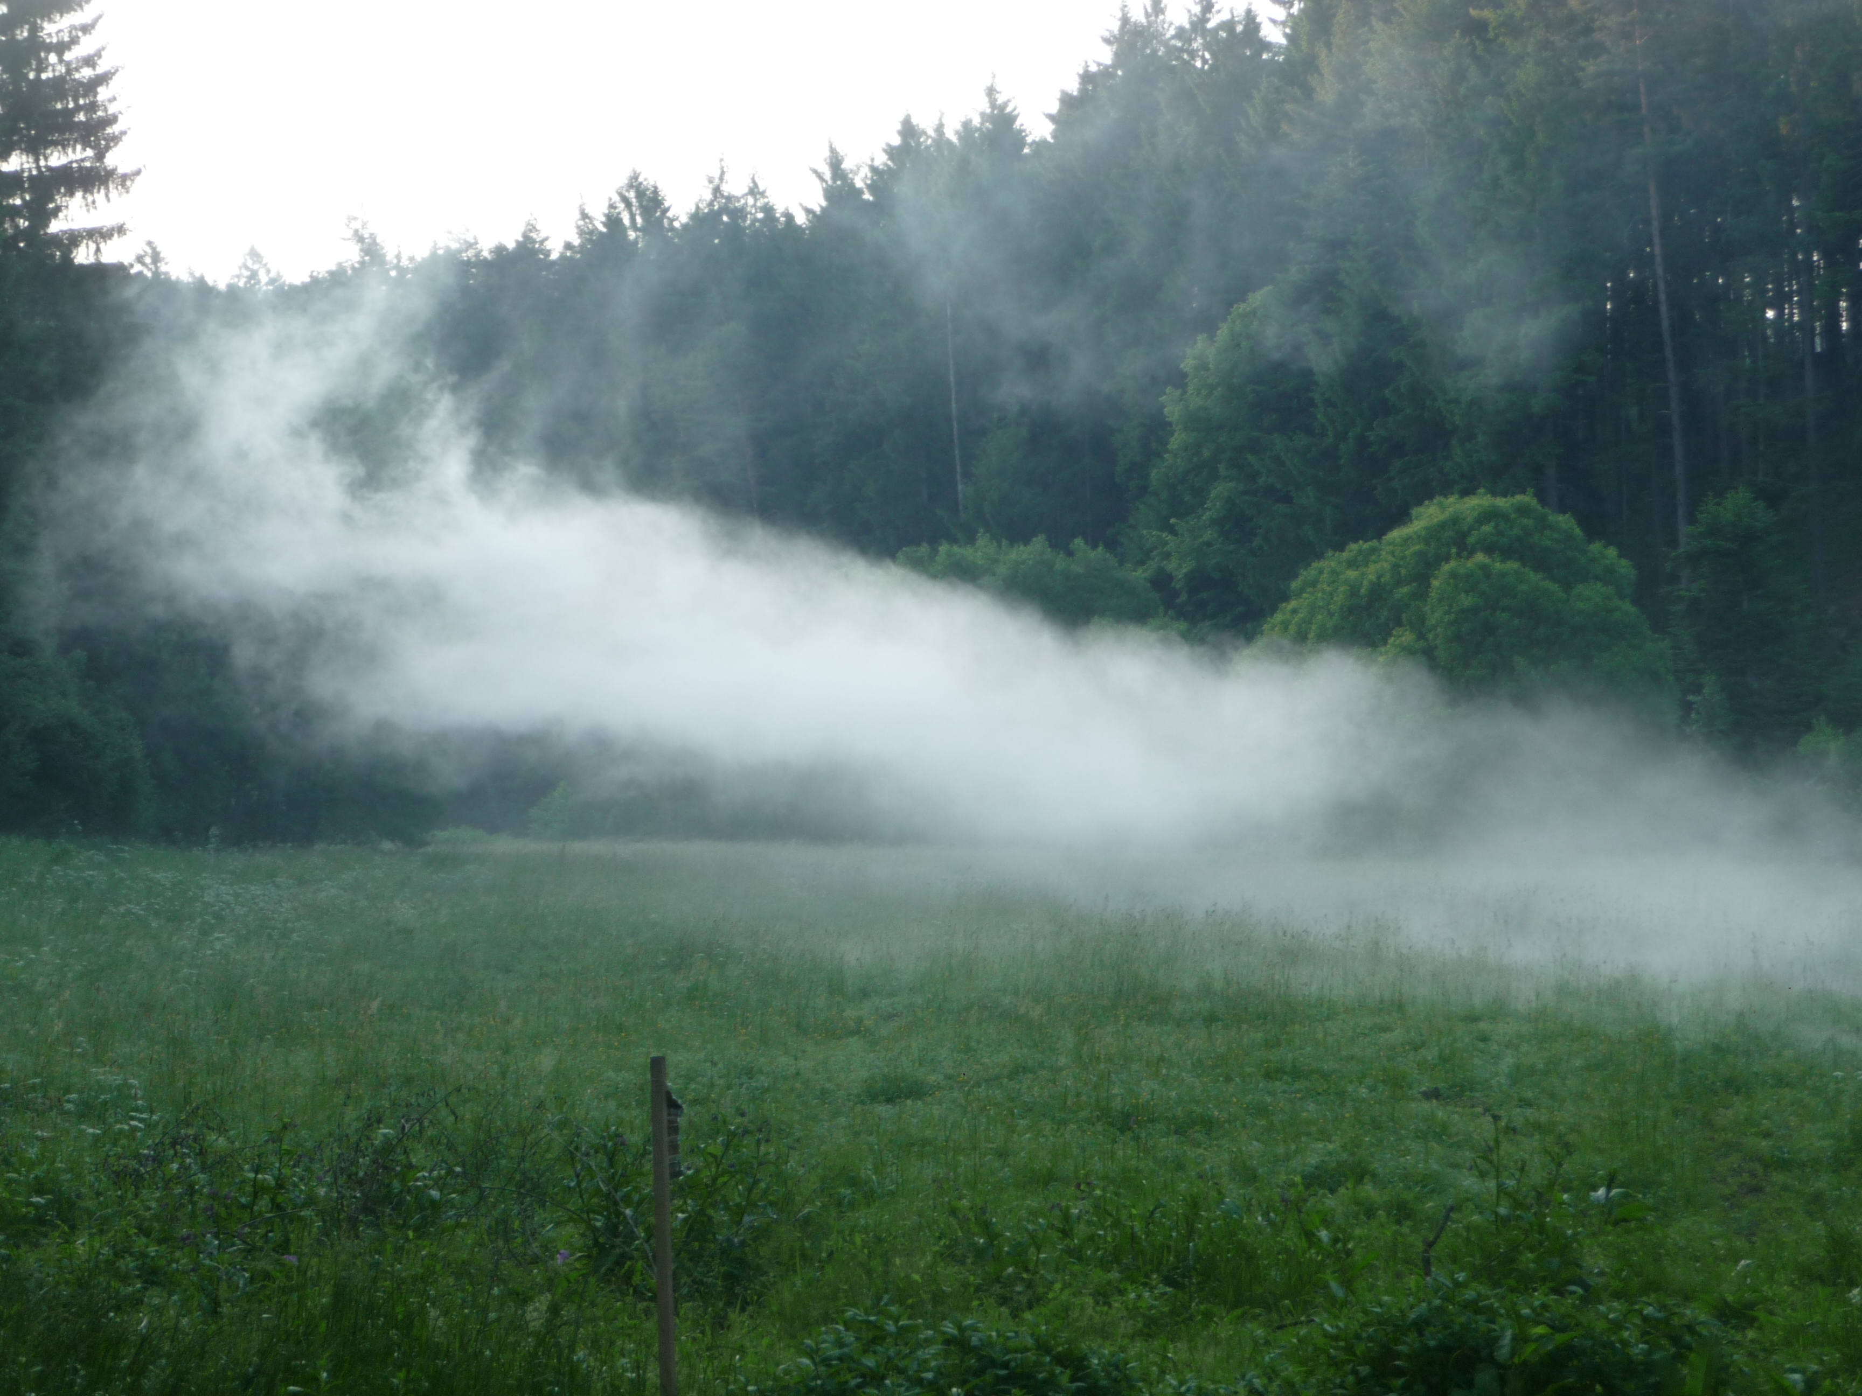

Slide 18
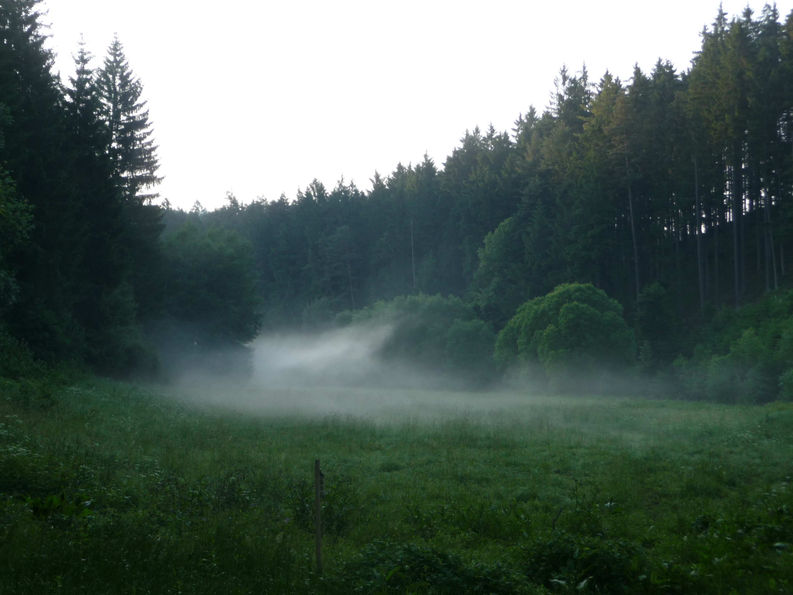

Slide 19
Účinnek Predatoru 3D dýmového generátoru v lužním lese.
Uveden průměrný nálet komáru na člověka za 1 minutu (redukce náletu komárů v % po ošetření plochy dýmovnicí)
Čas před a po aplikaci | Ošetřená plocha 1ha | Kontrolní plocha
Pře aplikací | 15-20 komárů | 15-20 komárů
10 minut | 0 (100%) | 15-20 komárů
90 minut | 0,33 ( 99,xx %) | 15-20 komárů
16 hodin | 1 (95,04%) | 30 komárů
24 hodin | 1,75 (91,25) | 15-20 komárů

Slide 20
Literatura
Rettich F., Ryba J. 1988. Use of insecticidal barriers against mosquito adults in flood-plain forest. SOVE Annual Conference. Cambridge UK. Abstracts.
Allan s., Kline D., Walker T. 2009. Environmental factors affecting efficacy of bifenthrin – treated vegetation for mosquitoes. J. Am. Mosq. Contr. Assoc. 25: 338-346.
Cilek J.H., Hallmon C.F. 2006. Residual effectiveness of pyrethroid-treated foliage against adult Aedes albopictus and Culex quinquefasciatus in screened field cages. J. Am. Mosq. Contr. Assoc. 22: 725-731
Cilek J.H., Hallmon C.F. 2008. Residual effectiveness of three pyrethroids on vegetation against adult Aedes albopictus and Culex quinquefasciatus in screened field cages. J. Am. Mosq. Contr. Assoc. 24: 263-269.
Doyle M.A., Kline D.L., Allan S.A., Kaufman P.E.. 2009. Efficacy of residual bifenthrin – applied to landscape vegetation against Aedes albopictus (Skuse) (Diptera, Culicidae) . J. Am. Mosq. Contr. Assoc. 25: 175-183.
Lukas J.R., Shono Y., Iwasaki T., Ishiwatari T., Spero N., Benzon G. 2007. U.S. laboratory and field trials of Metofluthrin (SumiOneR) emanators for reducing mosquito biting outdoors. J. Am. Mosq. Contr. Assoc. 23:47-54.

Slide 21
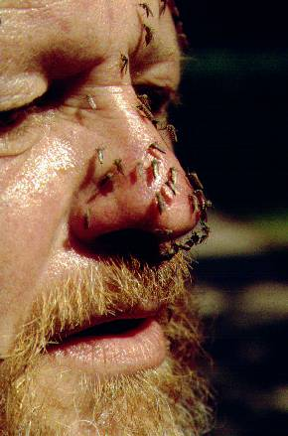

Děkuji.

